Slide 1
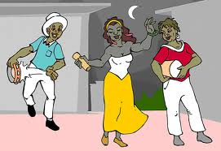
1 af 3
Jamaica af ukendt Børnesang
Jamaica, Jamaica, Jamaica
Vi danser hele dagen på Jamaica
Jamaica, Jamaica, Jamaica
Vi danser hele natten på Jamaica
Dengang jeg kom med et skib til Jamaica,
da holdt man en mægtig fest
Ja, det var alle på øen der dansed´
Og jeg ved ikke, hvem der var bedst!
Jamaica, Jamaica, Jamaica
Vi danser hele dagen på Jamaica
Jamaica, Jamaica, Jamaica
Vi danser hele natten på Jamaica

Slide 2
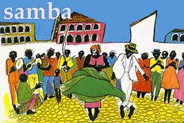
2 af 3
Ja, den musik kunne opløfte alle,
for jeg fik lyst til at danse med,
Jeg var genert og lidt træt var jeg også,
men jeg ku´bare ikke la´vær´
Jamaica, Jamaica, Jamaica
Vi danser hele dagen på Jamaica
Jamaica, Jamaica, Jamaica
Vi danser hele natten på Jamaica

Slide 3
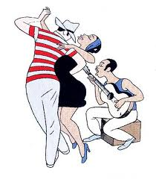
3 af 3
Man skulle tro, man blev træt af den masen
Men det var sjovt, ka´I tro at være med.
Vi dansed´rundt hele aftnen og natten,
Og vi blev ved - og blev ved -og blev ved
Jamaica, Jamaica, Jamaica
Vi danser hele dagen på Jamaica
Jamaica, Jamaica, Jamaica
Vi danser hele natten på Jamaica

